Slide 1
R&D 프로젝트
ICT융합공학과
2020551039
최아영

Slide 2
목차
1
개요
2
프로그램 구성
3
프로그램 시현

Slide 3
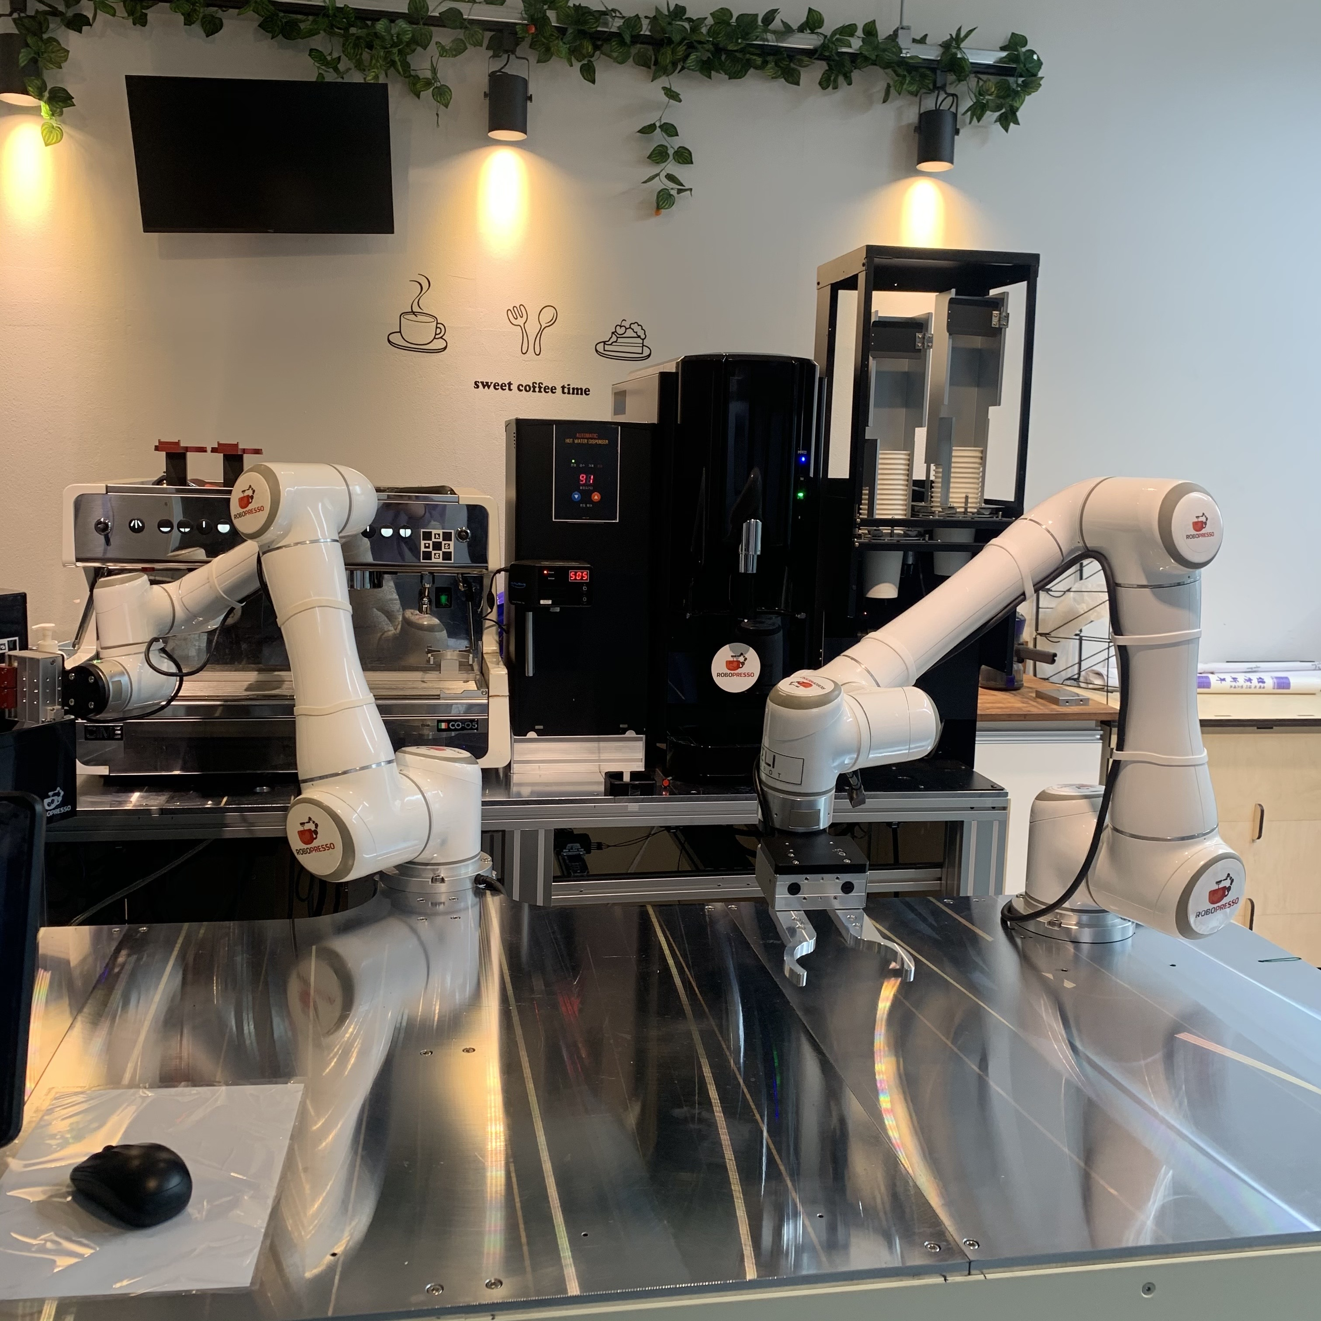
Part 1,
개요
: 로보프레소(Robopresso)란?
6축 수평다관절
협동 로봇
로봇 바리스타

Slide 4


Part 1,
개요
: R&D 프로젝트 주제의 목적
주문
처리 장치
시스템
모니터링

Slide 5
Part 2,
프로그램 구성
: 주문 처리 장치
STEP 1
STEP 2
STEP 3
주문 처리 프로그램을
통해 사용자로부터
주문이 들어옴
입력된 주문 정보를
DB의 누적 테이블에 저장
로봇과의 통신을 통해
주문 정보를
로봇에게 전달
>>
>>
시스템 모니터링

Slide 6
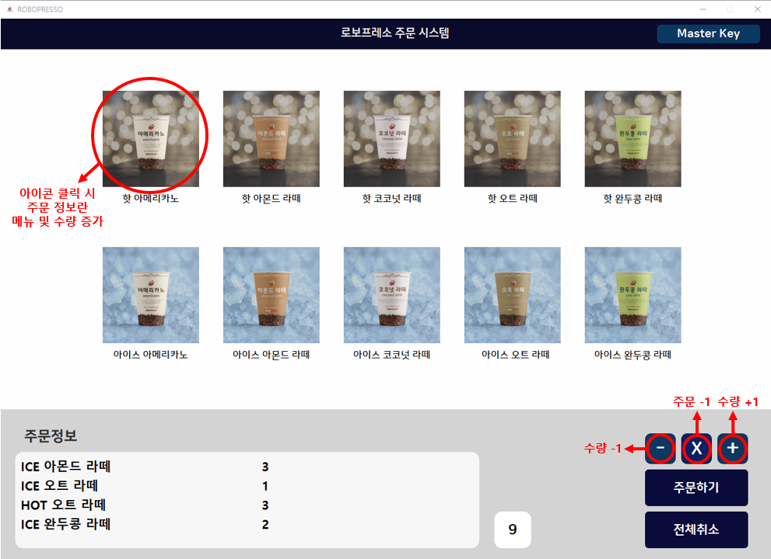
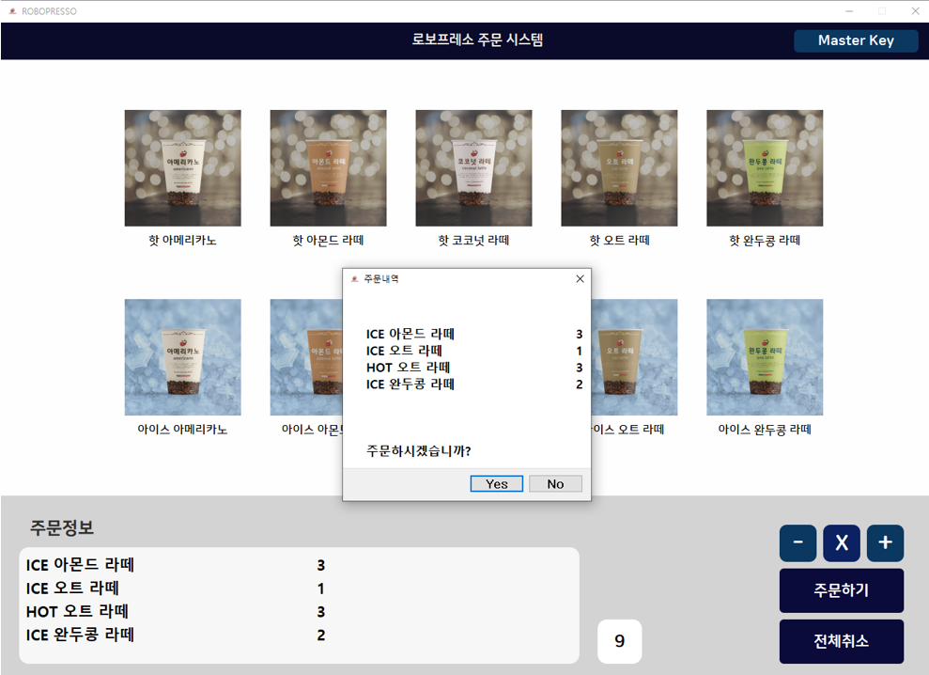
Part 2,
프로그램 구성
: 주문 처리 장치

Slide 7
Part 2,
프로그램 구성
: 시스템 모니터링
모니터링 구성 요소
전월 판매량
당월 판매량
일일 판매량
메뉴별 판매량
판매 정보
습도
온도
음향
현재 컵 사용량
누적 컵 사용량 (하루)
시스템 환경
소모품 상황

Slide 8
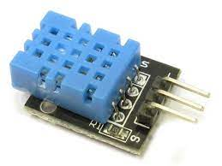
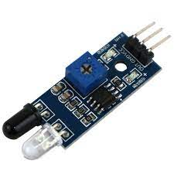
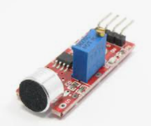
Part 2,
프로그램 구성
: 시스템 모니터링
센서의 사용
원두 상태 유지를 위한 온/습도 데이터 수집 | 컵 잔량 확인 | 그라인더 음향 데이터 수집
온습도 센서 | 적외선 감지 센서 | 음향 센서

Slide 9
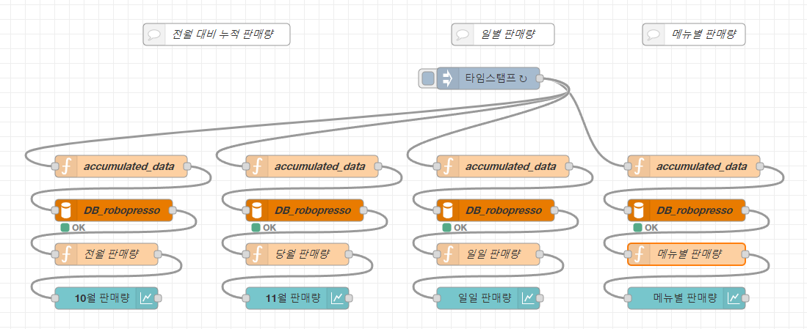
Part 2,
프로그램 구성
: 시스템 모니터링 - 판매 정보 Flow 노드 구성

Slide 10
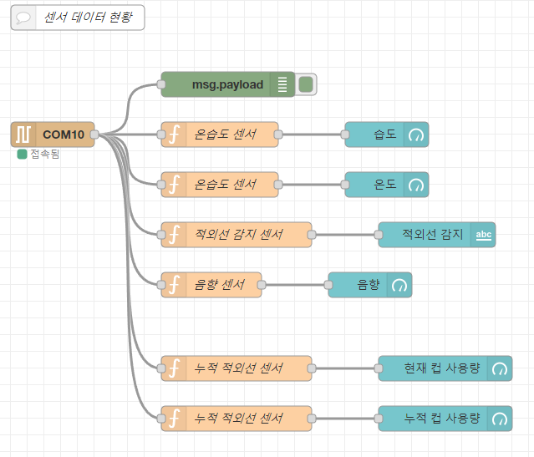
Part 2,
프로그램 구성
: 시스템 모니터링 – 시스템 환경 및 소모품 상황 Flow 노드 구성

Slide 11
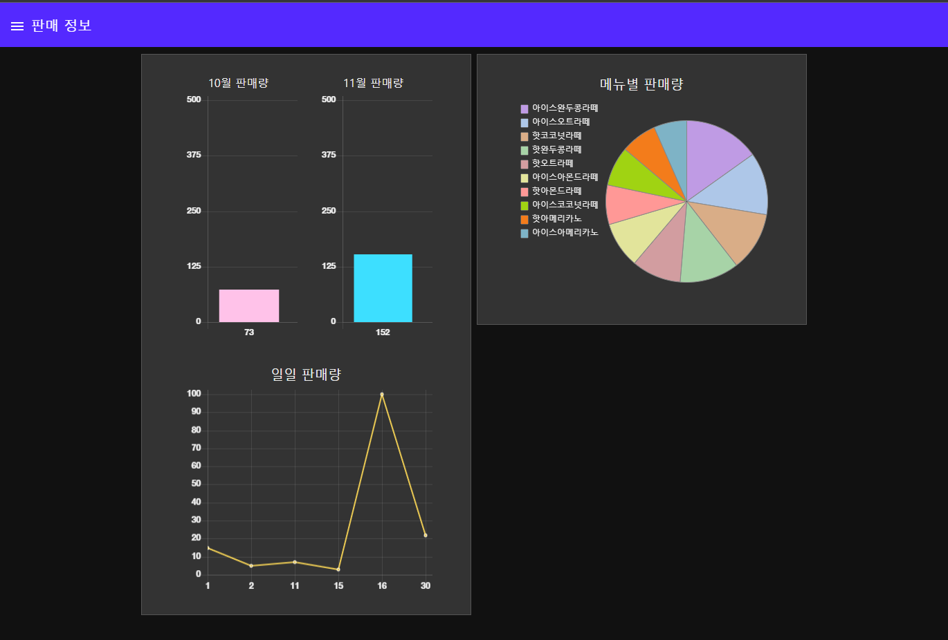
Part 3,
프로그램 시현
: 시스템 모니터링

Slide 12
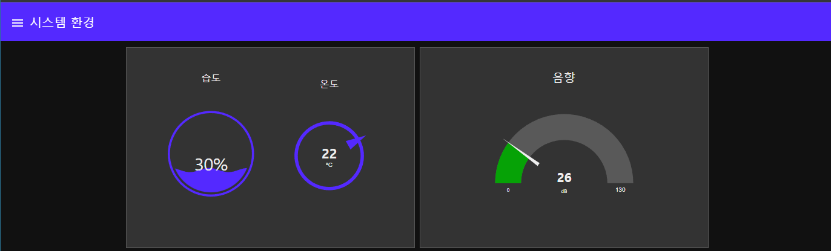
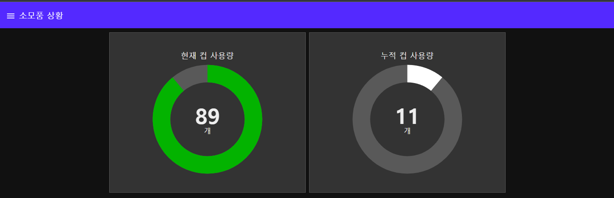
Part 3,
프로그램 시현
: 시스템 모니터링

Slide 13
감사합니다

